Slide 1
Psychologie a internet
Anonymita a chování na internetu

Slide 2
Téma: anonymita online
Anonymita – často skloňovaná s ohledem na dění v online prostředí
Odráží jeden aspekt který odlišuje online a offline prostředí

Slide 3
Téma: anonymita online
Anonymita – často skloňovaná s ohledem na dění v online prostředí
Odráží jeden aspekt který odlišuje online a offline prostředí
Odlišuje? Částečně….a jen někdy

Slide 4
Anonymita – interdisciplinární koncept
Psychologie
Mediální a komunikační studia
ICT oblast (a HCI)
Právo

Slide 5
Koncept anonymity
Termín známý už dekády zpět
Výzkum skupinového chování a deindividuace
V 90. letech – mediovaná komunikace (ale studie i mnohem dříve)
  GDSS - Group Decision Support Systems

Slide 6
Definice anonymity?
Scott (Anonymous; 1998): „the degree to which the identity of a message source is unknown and unspecified“ (p. 387)
Pinsonneault & Heppel (1998): “the inability of group members to identify the origin of messages they receive and the destination of messages they send” (p. 90)
Velmi často jako „negace“ identity – absence jakéhokoli vodítka k identitě

Slide 7
Jak uchopit anonymitu?
Scott (1998):
  physical anonymity - the physical separation from the source
  discoursive anonymity - inability to link information and true identity of the source
source specification - the extent to which a message source is distinguished from other possible sources; comments are attributed to a specific individual to instances where no individual can be connected (také link jen ke skupině)
source knowledge - the degree of familiarity between the source and the receiver and may range from the two being complete strangers to being close friends

Slide 8
Hayne & Rice (1997)
„Technická" a „sociální" anonymita
Technická: "occurs when any meaningful identifying information about others (or yourself) is removed from any material exchange (p.432)
Sociální: "occurs when users actually perceive others (and perhaps even oneself ) to be deindividuated or unidentifiable, perhaps because they do not perceive any cues or contexts available to use in attributing the identities of others in relating multiple message" (p.432)
Jak jsou propojeny?

Slide 9
Kritický přístup ke konceptu
Anonymous“ ( = Scott:) on anonymity (1998)
Scott & Rains, 2020
Pinsonneault & Heppel (1998)
Problémy:
  Dichotomické chápání
  Multidimensionalita
  Anonymita koho?
  Vnímaná anonymita (problém zůstává dodnes)
  Jaká anonymita?
Walther, 2015 – vnímaná anonymita v procesu komunikace (změny)

Slide 10
Jak uchopit anonymitu?

Slide 11
Diskutované dopady anonymity
Na chování
Antisociální projevy – zvýšená agrese
Prosociální chování – dvojí efekt (pozitivní i negativní)
Sebe-odkrývání (self-disclosure)
Jak to je vysvětlováno?

Slide 12
Equalization hypothesis
Dubrovsky et al. (1991)
Anonymita - internet vytváří podmínky které smazávají rozdíly, např. týkající se sociálního statusu

Slide 13
Online disinhibice
Suler (2004)
Anonymita jako jeden ze šesti rysů online prostředí
  + neviditelnost, distanc, solipsistická introjekce, asynchronní komunikace, smazávání statusových nerovností
Podporuje disinhibované chování (toxické i benigní)

Slide 14
Anonymita v psychologických teoriích
Deindividuace – (Festinger, 1952; Zimbardo, 1970) anonymita ústí v „ztrátu individuality“a tím pádem v disinhibované chování
Snížení schopnosti sebepozorování a sebeposuzování
I pozitivní dopady!

Slide 15
Self-awareness
private self: personal beliefs, hidden inner feelings, thoughts, memories
public self: overt displays such as physical appearance, table manners, and accent.
Pinsonneault & Heppel (1998): „Public self-awareness involves attention to oneself as a social object and concerns appearance and the impressions made in social situations“.
Důležité: jak jsme hodnoceni druhými
Lowering public self-awareness reduces concerns with social standards, conformity, and social evaluation. People are aware of their actions but they do not expect to suffer any negative consequences
PuSA: determined by accountability cues, or the extent to which people think they will be held accountable for their actions.
group size, similarity of group members or knowledge of others, recording, number of observers, proximity, diffused responsibility, and anonymity
it is the perception of whether the offered condition adequately frees individuals from social evaluation that really makes people feel anonymous and behave accordingly
anonymity has been found to interact with other situational factors, making its relation to disinhibition quite unpredictable and complex

Slide 16
SIDE – social identity model of deindividuation effects
Anonymita – v rámci výzkumu hlavně vizuální – podporuje depersonalizaci
Kognitivní komponenta: více salientní sociální identita = inklinace k chování v rámci sociální skupiny a jejích norem
when a social identity is already salient (i.e., when people define themselves as members of a group rather than as individuals), visual anonymity can actually enhance group salience and its related effects(group identification).
visual anonymity obscures personal features and interpersonal differences and thereby diminishes the relative importance of interpersonal concerns in favor of a focus on the known or emergent characteristics of the group as a whole. Provided a common identity is available, anonymity thus increases the salience of group identity and group identification
Postmes, T., Spears, R., Sakhel, K., & De Groot, D. (2001). Social influence in computer-mediated communication: The effects of anonymity on group behavior. Personality and Social Psychology Bulletin, 27(10), 1243-1254.

Slide 17
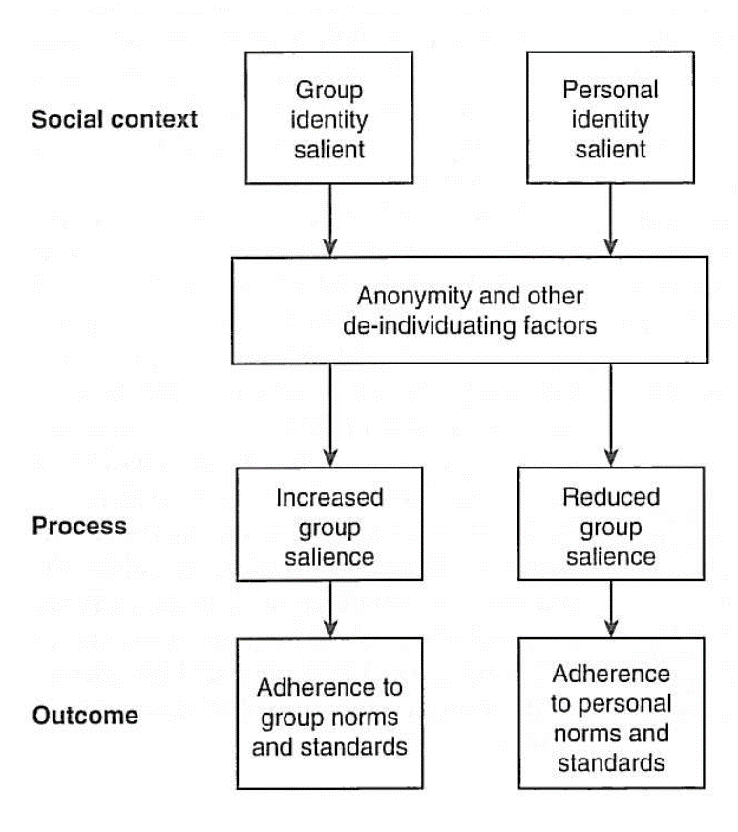

Slide 18
Anonymita online…dnes?
Charakter online prostředí
  Sociální sítě a prolínání online a offline života
  Habituace na informační prostředí

Slide 19
Co „tvoří“ (a „boří“) anonymitu v CMC?
„Co je online a jak?“
Charakter komunikace – Vizuál? Text?
Vodítka k identitě – profil? Informace v textu?
„S kým interagujeme?“
charakter vztahu – existující blízkost, anticipace kontaktu
„Kdo jsme?“
Individuální faktory – např. tendence k sebe-odkrývání, anxieta vztažená k CMC, hranice soukromí

Slide 20
Anonymita ve výzkumu
Jak ji měříme?
Experimenty: Anonymita jako podmínka: ne/vizuál, profil s informacemi a bez
Obsahová analýza: kódování identifikujících informací (faktických či personálních)
Dotazníky: Otázky na anonymitu – vnímaná, na základě publikovaných informací
Slabá místa?

Slide 21
Anonymita ve výzkumu
Problémy metody
  anonymita výzkumu anonymity
  redukce anonymity na konkrétní podmínku
  dichotomizující chápání
Efekty nejsou jednoznačné – i když zjištění podporují efekt anonymity na chování
  Často jako moderační efekt
Potřeba zapojit více vysvětlujících faktorů – PROČ anonymita má daný efekt?

Slide 22
Ukázky výzkumu
Na antisociální chování – kyberšikana a flaming
Podpora v rámci komunit - prezentace

Slide 23
Barlett, C. P., Gentile, D. A., & Chew, C. (2016). Predicting cyberbullying from anonymity. Psychology of Popular Media Culture, 5(2), 171–180.
Předpoklad: Suler a disinhibice
Anonymity subscale of the Attitude and Strength Differential Scale (Barlett & Gentile, 2012), five items: 1 strongly disagree – 2 strongly agree
Sending mean e-mails or text messages is easy to do because I am not face-to-face with the other person.
I feel comfortable sending mean text messages or e-mails to anybody no matter if I know them or not.
I join Facebook or MySpace groups that are mean to someone I do not know be-cause my friends are members of that group.
I am less likely to send mean e-mails or text messages if my name can be identified.
Mean e-mails or text messages that do not have my name attached to them are easy to forward on to others.

Slide 24
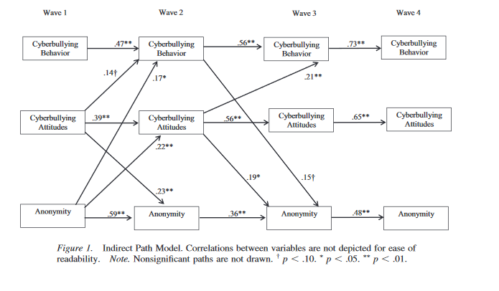

Slide 25
Lapidot-Lefler, N., & Barak, A. (2012). Effects of anonymity, invisibility, and lack of eye-contact on toxic online disinhibition. Computers in human behavior, 28(2), 434-443.
2 (anonymity/non-anonymity) * 2 (visibility/invisibility) * 2 (eye-contact/absence of eye-contact) factorial experimental design
  Anonymity: assigning the participants random aliases, with no further identification
  Non-anonymity: first name, surname, gender, age, place of residence, major field of study, and job held if employed
  Visibility: webcam (od ramen)
  eye-contact – kamera u očí, žádost o udržování kontaktu
Messenger – diskuse „life-saving drug dilemma“
Kódování rozhovoru (výhrůžky, negativní atmosféra, flaming) + self-report (flaming)

Slide 26
When eye-contact was enforced, participants experienced fewer occurrences of flaming and fewer threats than when there was no eye-contact
Anonymity, however, produced a significant main effect for one measure only (i.e., threats)
Similarly, visibility exerted a significant main effect on a single measure only (i.e., negative atmosphere).
the anonymity x visibility interaction revealed insignificant effects, whereas both visibility x eye-contact and anonymity x eye-contact interactions produced several significant effects.

Slide 27
Flaming - celkový
Nejvíce: anonymous and invisible participants who had no eye-contact (M= 75.95).
Nejméně: anonymity, invisibility conditions + eye-contact (M= 49.32).
Hlavní efekt očního kontaktu
Interakce: v podmínce anonymity bez kontaktu vyšší flaming než s kontaktem
online sense of unidentifiability

